Slide 1
Woondeal Limburg
Bijeenkomst gemeenten, corporaties, Rijk en provincie
Roermond, 12 maart 2024

Slide 2
Programma Woonkamer 12 maart
Welkom!
10:00 Opening
10:05 Presentatie Wet versterking Regie op de Volkshuisvesting
Nicole Fikke en Miriam Wellenberg, Ministerie van Binnenlandse Zaken en Koninkrijksrelaties
10:35 Presentatie Versnellingstafel + ervaringen delen
Mathea Severeijns, Provincie Limburg
Norbert Thijssen, Gemeente Maastricht
10:55 Presentatie Eindrapport Wonen & Zorg
Jean Pierre Tulleneers, InnDev
11:25 Overige zaken
Planning / Activiteiten op korte termijn
Wensen volgende Woonkamer
11:35 Afsluiting

Slide 3
Wet versterking Regie op de Volkshuisvesting
Nicole Fikke en Miriam Wellenberg
Ministerie van Binnenlandse Zaken en Koninkrijksrelaties

Slide 4
Wetsvoorstel Versterking regie volkshuisvesting
Maart 2024

Slide 5
Waarom meer regie?
Markt brengt vraag en aanbod niet als vanzelf in evenwicht
Optelsom van lokale beslissingen leidt niet tot wat landelijk nodig is
Te weinig nieuwbouw voor middeninkomens en lagere inkomens
Onevenwichtige verdeling van betaalbare woningen in de regio
Onzekerheid voor bouwers en corporaties over woningbouwprogrammering
Bouwprocedures duren te lang
Lokale prestatieafspraken tussen gemeenten en corporaties te vrijblijvend
Onbalans in huisvesting urgent woningzoekenden: te grote druk op grotere gemeenten

Slide 6
Meer regie op de volkshuisvesting langs 4 hoofdlijnen
Regie op waar, hoeveel en voor wie we bouwen
Voldoende betaalbare woningen
Kortere procedures
Gelijke kansen voor urgent woningzoekenden

Slide 7
1. Regie op waar, hoeveel en voor wie
Grondwettelijke opdracht ’voldoende woongelegenheid’ expliciet verankerd in Omgevingswet.
Overheden kunnen alle instrumenten uit Omgevingswet inzetten voor deze grondwettelijke taak
Verplicht Volkshuisvestingsprogramma: gemeenten, provincies Rijk leggen daarin vast voor wie, waar, en hoeveel ze bouwen
Gemeenten zorgen voor voldoende bouwlocaties voor corporaties en marktpartijen
Provincie krijgt expliciete opdracht te sturen op voldoende locaties in gemeenten
Rijk en provincies sturen via instructies, waar nodig hakken ze knopen door

Slide 8
Rijk en provincie sturen via instructies
Gemeenten moeten zorgen voor voldoende woningbouwlocaties in omgevingsplan.
Op die locaties mogen marktpartijen en corporaties woningen bouwen.
Provincies krijgen wettelijke opdracht te sturen op genoeg locaties in omgevingsplannen gemeenten.
Provincie/Rijk hebben bevoegdheid instructie te geven = wettelijke opdracht.
Bijvoorbeeld wettelijke opdracht aan gemeente om bouwlocatie op te nemen in omgevingsplan.
Rijk kan daarnaast ook de provincie instrueren een opdracht te geven aan gemeente
Zo hakken Rijk en provincie een knoop door over een discussielocatie
Bij niet-opvolgen instructie: provincie/Rijk kunnen als ultiem middel in de plaats treden door zelf het omgevingsplan te wijzigen

Slide 9
2. Voldoende betaalbare woningen
Voldoende betaalbare woningen voor mensen met een laag inkomen en middeninkomen
Twee derde betaalbare nieuwbouw landelijk, provinciaal, regionaal
Betaalbaar = betaalbare koop, middenhuur en sociale huur
Uniforme definities

Slide 10
Balans in de woningvoorraad in de regio
Gemeenten met aandeel sociale huur boven het landelijk gemiddelde: verplicht meer dan 40% nieuwbouw middensegment
Gemeenten met aandeel sociale huur onder het landelijke gemiddelde: verplicht 30% sociale huur. Gemeenten sturen op betaalbare nieuwbouw via omgevingsplan en privaatrecht

Slide 11
Sturen op betaalbaarheid
Verstevigen lokale prestatieafspraken voor bijdrage woningcorporaties
Lokale prestatieafspraken worden verstevigd betere afdwingbaarheid door uitbreiding geschilbehandeling met geschillen over nakoming prestatieafspraken, als stok achter de deur.
Werkgebied woningcorporaties wordt vergroot naar hele provincie woningcorporaties kunnen in een groter gebied bijdragen aan de volkshuisvestelijke opgave

Slide 12
3. Kortere procedures
Kortere procedure bij de rechter:
- Eén gang naar de rechter
- Uitspraak binnen zes maanden
- Versnelde behandeling
- Beroepsgronden binnen beroepstermijn.
Straatje erbij draagt bij aan verkleinen tekort en leefbare kernen. Motivering voor deze projecten wordt minder ingewikkeld door schrappen Ladder duurzame verstedelijking.
Mantelzorgwoningen op eigen erf vergunningvrij

Slide 13
4. Gelijke kansen urgent woningzoekenden
Woonopgave aandachtsgroepen krijgt vaste plek in volkshuisvestingprogramma
Aandachtsgroepen zijn alle groepen met bijzondere woonbehoefte: o.a. ouderen, arbeidsmigranten, studenten en woonwagenbewoners
Voor sommige woningzoekenden is de woonvraag zo dringend dat zij voorrang nodig hebben
Nu krijgen ze in de ene gemeente wel urgentie en in de ander niet
Minder kans op woning voor regulier woningzoekenden én risico’s voor de leefbaarheid in kwetsbare wijken
Daarom regelen we hun urgentie landelijk, zo krijgen ze gelijke kansen

Slide 14
Gelijke kansen urgent woningzoekenden
Wie wordt landelijk urgent?
Groepen van wie de huisvesting met groot maatschappelijk belang gepaard gaat
Onder meer mantelzorgers, mensen met urgente medische problematiek en uitstromers uit (zorg)instellingen, zoals de maatschappelijke opvang en beschermd wonen
Scherpe definities en weigeringsgronden, want: ‘iedereen urgent = niemand urgent’
Totale woonbehoefte
Aandachtsgroepen
Urgenten

Slide 15
Gelijke kansen urgent woningzoekenden
Wat moet een gemeente regelen?
Gemeenten maken regionale afspraken over samen huisvesten urgenten;
Gemeenten stellen ieder een huisvestingsverordening op en leggen de gemaakte afspraak daarin vast.
Lukt dit niet binnen 2 jaar: wettelijke norm van 15% per gemeente
Gemeente mag zelf aanvullende urgente groepen aanwijzen, vallen in principe buiten regionale afspraken
Wet regie regelt niet huisvesting statushouders. Wordt geregeld in andere regelgeving met bestaande systematiek van taakstelling.

Slide 16
Vragen?

Slide 18
Versnellingstafel
Mathea Severeijns
Provincie Limburg

Slide 19
Versnellingstafels
Afspraak Woondeal
Provincie, gemeenten (al dan niet in regionaal verband) en corporaties richten een of meerdere versnellingstafels
waarin afspraken gemaakt worden om specifieke woningbouwprojecten te versnellen en/of thematische knelpunten op te lossen.
> Deze versnellingstafels zijn gericht op de specifieke vraagstelling (maatwerk) en worden georganiseerd met relevante partners in het betreffende werkgebied.

Slide 20
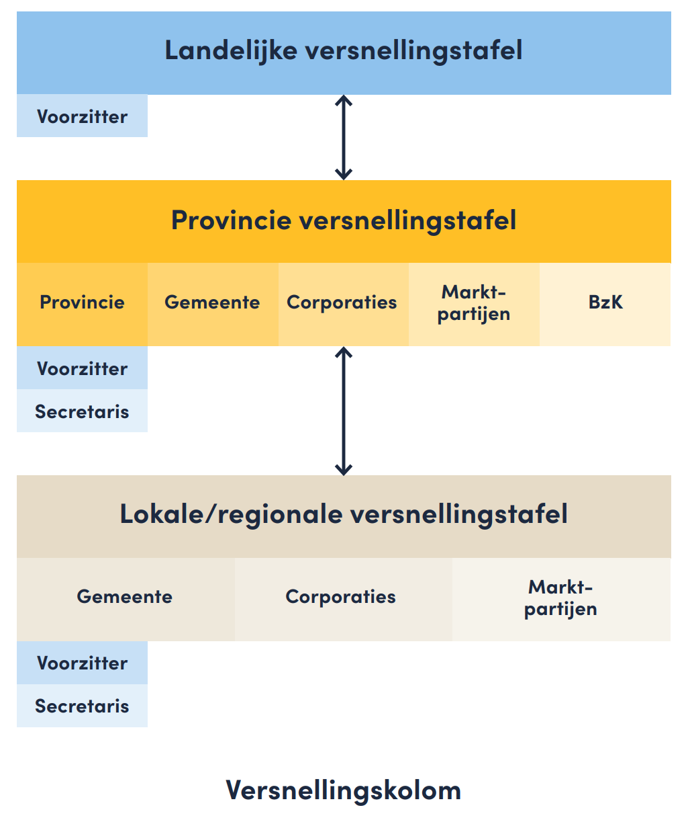
Versnellingstafels
Advies “aan tafel in Limburg”
Oplegnotitie tbv regionale BO’s
(20-27 maart)
Aansluiten bij bestaande structuren
& netwerken
Initiatief vanuit gemeente/corporatie/markt
Ondersteuning Rvo, begeleiding opzetten en
voorzitterschap eerste regionale tafel

Slide 21
Ervaringen delen versnellingstafels
Norbert Thijssen, gemeente Maastricht

Slide 22
Eindrapport Wonen & Zorg
Jean Pierre Tulleneers, InnDev

Slide 26
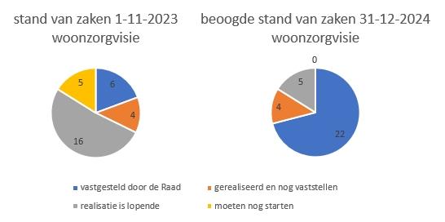

Slide 28
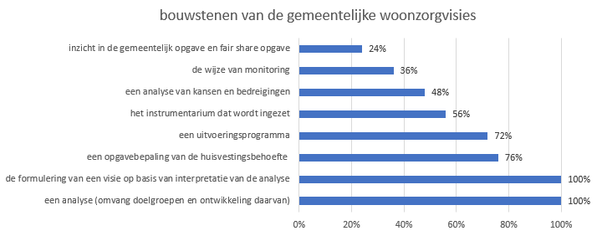
N=25

Slide 29
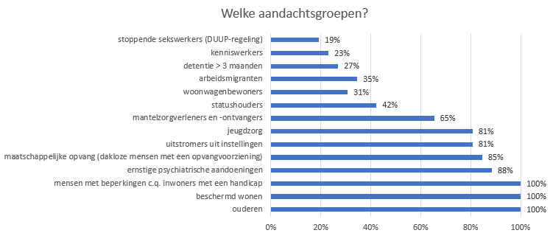
N=26

Slide 30
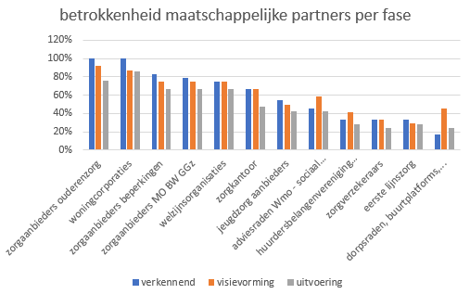
N=24 verkennend 24 visievorming 21 uitvoering

Slide 32
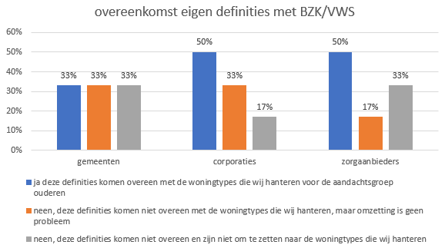
N = 16 gemeenten, 12 woningcorporaties en 6 zorgaanbieders

Slide 33
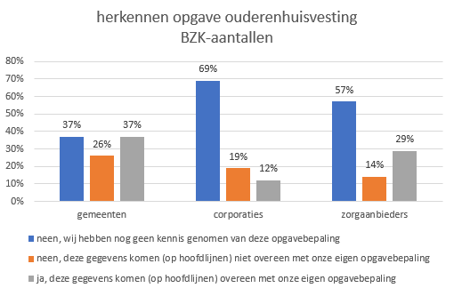
N = 19 gemeenten, 16 woningcorporaties en 9 zorgaanbieders

Slide 40
Planning / Activiteiten op korte termijn
Kernteam Woondeal Limburg 14 maart 2024
Bestuurlijk Overleggen (relevant m.b.t. Woondeal)
BO Wonen Noord 27 maart 2024
BO Wonen Midden 21 maart 2024
BO Wonen Zuid 20 maart 2024
Kernteam Woondeal Limburg 11 april 2024
Netwerkbijeenkomst Limburgse Woonkeuken 15 april 2024
Bestuurlijk Overleggen (relevant m.b.t. Woondeal)
BO Wonen Noord 25 april 2024
BO Wonen Midden 22 april 2024
BO Wonen Zuid 23 april 2024
Kernteam Woondeal Limburg 7 mei 2024
Provinciale Versnellingstafel 16 mei 2024(o.v.b.)

Slide 41
Vervolg Woonkamer
Wat zijn de wensen voor een volgende Woonkamer?

Slide 42
Wat er verder nog leeft

Slide 43
Afsluiting

